Slide 1
Evropská měnová integrace

Slide 2
Vývojové mezníky měnové integrace
https://www.youtube.com/watch?v=Aijn_4TFF_8&list=PLnVAEZuF9FZk_wcITEK5G9QpS0j4LpB7o&index=1

Slide 3
Vývojové mezníky měnové integrace
1945 - 1949 bilaterální princip v mezinárodním obchodě a platbách
1950 - 1958 mnohostranné zúčtování, Evropská platební unie (zanikla v roce 1958)
Hospodářská a měnová unie - cíl procesu ekonomické a měnové integrace zemí Evropského společenství

Slide 4
Počátky evropské hospodářské integrace
Pařížská smlouva
  Evropské společenství uhlí a oceli (FRA, BEL, LUX, NED, ITA, GER), v platnost 1952
  Jean Monnet, Robert Schuman, Montánní unie
Římské smlouvy
  Evropské hospodářské společenství a Euroatom (1957)
  Evropské společenství (1965)
Prohloubení evropské hospodářské integrace
Dohoda z Haagu

Slide 5
Počátky evropské měnové integrace
Rozdílné přístupy k měnové integraci
  Rozpor mezi názorovými školami i národními zájmy
  Shillerův plán
  Barreho plán
  Wernerův plán
Definitivní Wernerův plán
  Výsledek jednání Wernerova výboru
  Kompromis mezi předkládanými návrhy
  Hospodářská unie s centralizovanou hospodářskou politikou a financemi

Slide 6
Had v tunelu
Od 24.04.1972 – vstup šesti zemí
Odchylka vzájemných devizových kurzů ± 2,25 % od centrální parity
Snížení přípustné odchylky ± 4,5 % od centrální parity platné po Smithsoniánských dohodách
Nestabilní vývoj
Nedostatečná koordinace v rámci systému + divergence
Negativní efekt na země s deficitem obchodní a platební bilance

Slide 7
Evropský měnový systém
Zánik měnového hada
  Důsledek rostoucí inflace
  V roce 1978 rozhodnuto o nahrazení měnového hada
Evropský měnový systém
  Od 13.03.1979
  Zaveden mechanismus devizových kurzů ERM
  Evropská měnová jednotka ECU
  Přípustná odchylka kurzů ± 2,25 % , některé země požádaly o rozšíření

Slide 8
Základní cíle EMS
Vysoký stupeň konvergence členských států
Společná politika pro členské země s primárním zaměřením na kontrolu inflace
Stabilita devizových kurzů
Podpora funkce a úlohy ECU
Postupný přechod k vyššímu stupni integrace mezi členskými zeměmi EHS

Slide 9
Průběh krize EMS
Politické aspekty měnové integrace
Nesladěnost hospodářského cyklu v Evropě (GER – expanze po sjednocení, GBR + FRA – recese) => potřeba odlišných politik
Počátek krize EMS (schvalování Maastrichtské smlouvy)
Krize ve Skandinávii (postupně Finsko, Švédsko, Norsko)
Efekt divergentního vývoje inflace při fixních kurzech (ITA, ESP)
Útoky na francouzský frank a irskou libru
Ukončení krize EMS – rozšíření fluktuačního pásma na ± 15 % v srpnu 1993

Slide 10
Evropská hospodářská a měnová unie
Francouzsko - německé vztahy na formování EMU
  Klíčový faktor měnové integrace
  Postupná změna německého stanoviska
  Postoj Bundesbanky
Delorsova zpráva
  Výsledek jednání Delorsova výboru
  Přijata v červnu 1989
  Vytvoření evropské hospodářské a měnové unie rozdělen do tří etap s horizontem 10 let
  Limity rozpočtových deficitů

Slide 11
První etapa zavedení EMU
Období 01/07/1990 – 31/12/1993
Požadavek dokončení liberalizace pohybu kapitálu, posilování nezávislosti CB, opatření pro harmonizaci právních předpisů
Maastrichtská smlouva (07/02/1992) představuje nutný právní a institucionální základ měnové integrace

Slide 12
Druhá etapa zavedení EMU (1)
Období 01/01/1994 – 31/12/1998
Evropský měnový institut, jeho cíle:
  Upevnění spolupráce centrálních bank
  Dozor nad EMS
  Konzultace otázek v kompetenci centrálních bank
  Převzal úkoly Evropského fondu pro měnovou spolupráci
  Dozor nad vývojem ECU
  Podpora efektivnosti platebního styku
  Práce nutné k založení Evropského systému centrálních bank

Slide 13
Druhá etapa zavedení EMU (2)
Summit v Madridu (prosinec 1995)
  Schválení názvu společné měnové jednotky
  Určení sledu opatření pro přechod ke společné měně
Pakt stability a růstu
  Definuje dohled nad veřejnými financemi ve třetí etapě zavedení EMU

Slide 14
Druhá etapa zavedení EMU (3)
Konvergenční kritéria
  Cenové stabilita
  Úroveň dlouhodobé úrokové míry
  Stav veřejných financí
  Stabilita devizového kurzu
Splnění konvergenčních kritérií - problém dodržování fiskálních kritérií (snižování státních dluhů)
Vznik Evropské centrální banky (01/06/1998)

Slide 15
Třetí etapa zavedení EMU (2)
od 01/01/1999 - pouze bezhotovostní podoba nové měny
od 01/01/2002 - existence euro bankovek a mincí

Slide 16
Třetí etapa zavedení EMU (2)
Neodvolatelné přepočítací poměry (k 01/01/1999 fixovány kurzy měn na euro dle stanovených koeficientů)
Euro a finanční trhy
  Konec devizového trhu mezi členy EMU
  Devizové rezervy CB převedeny na ECB
  Platební systém TARGET (vypořádávání transakcí měnové politiky v euro)

Slide 17
Přepočítací koeficienty

Slide 18
Třetí etapa zavedení EMU (3)
Kurzový mechanismus ERM II (od 01/01/1999)
  Měny členských států EU mimo euro oblast vázány na euro se standardním fluktuačním pásmem 15 %
Zavedení hotovostní podoby eura
  Zahájeno 01/01/2002 na území 12 evropských států
  Nejpozději 01/03/2002 byly bankovky a mince národních měn staženy z oběhu

Slide 19
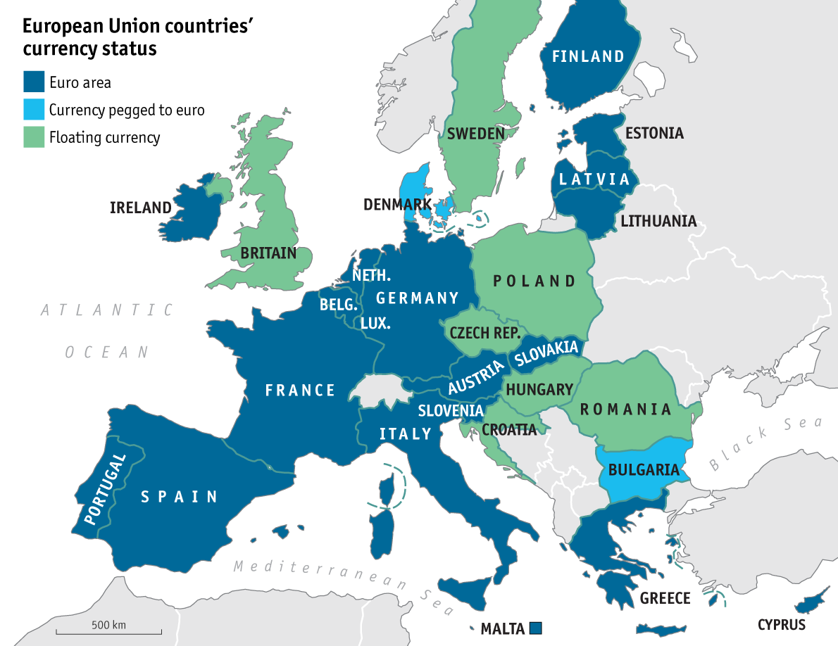
Současná Eurozóna

Slide 20
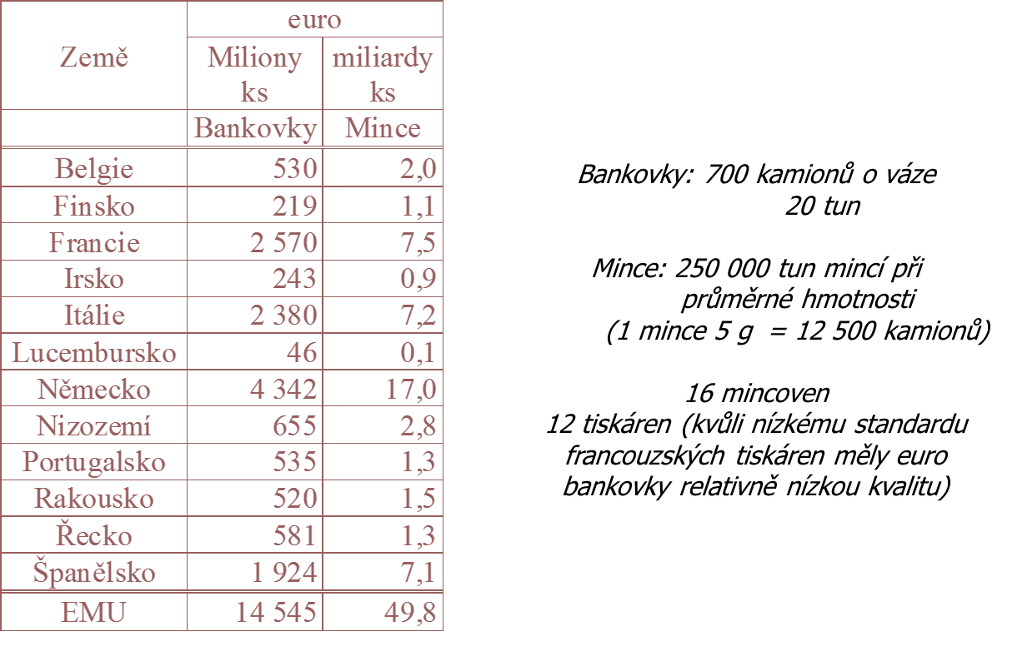
Zavádění hotovosti eura

Slide 21
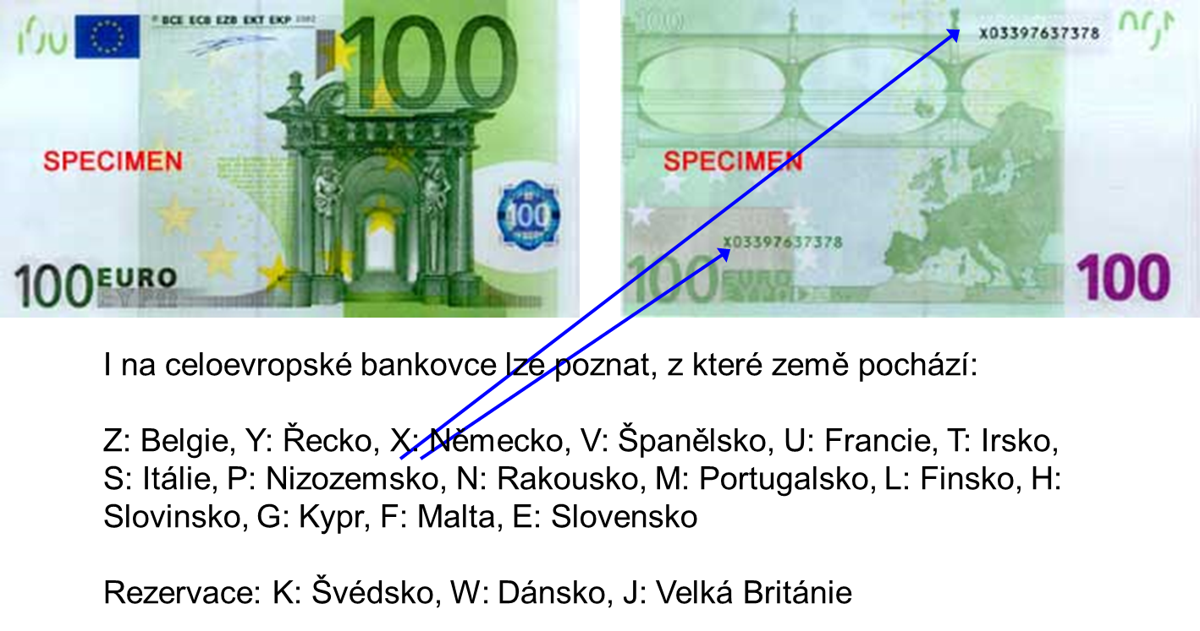
Zavádění hotovosti eura

Slide 22
Proces integrace Česka o EMU (1)
Předvstupní etapa (01/05/2001 předalo Česko Evropské komisi Předvstupní hospodářský program)
I. etapa
  Přijetí ČR do EU k 01/05(2004
  Po vstupu ČR do EU byl Předvstupní program nahrazen Konvergenčním programem

Slide 23
Proces integrace Česka do EMU (2)
II. etapa
  Zapojení do ERM II (závisí na připravenosti dodržovat podmínky systému)
III. etapa
  Vstup ČR do EMU (nejdříve ve třetím roce od vstupu do EU - min. doba pro vyhodnocení plnění konvergenčního kritéria kurzové stability)
  Účast v eurozóně

Slide 24
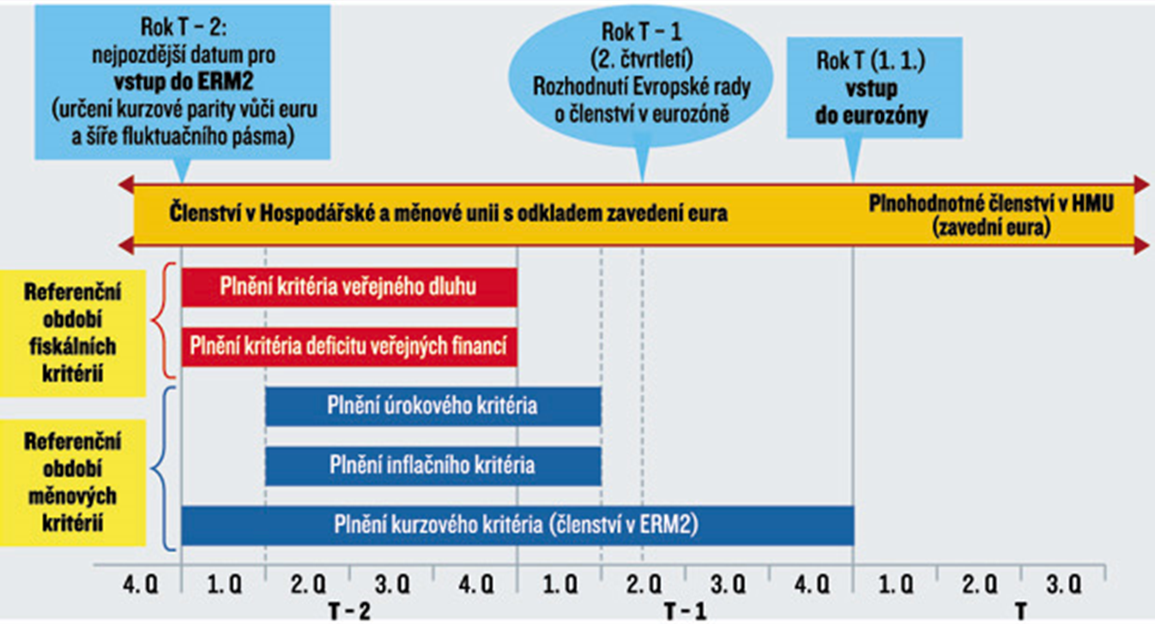
Harmonogram vstupu do EMU

Slide 25
Plnění maastrichtských kritérií
Nominální vs. reálná konvergence
Konstrukce kritéria cenové stability
  Referenční hodnota kritéria se může počítat i ze zemí mimo eurozónu
Vágní znění kritéria stability devizového kurzu
  Jak široké je fluktuační pásmo okolo centrální parity?
  Co přesně znamená „bez výrazných tlaků“

Slide 26
Možné strategie (ne)přijetí eura
Nedělat nic a čekat
Strategie co nejdřívějšího přijetí
  Nutná dostatečná míra reálné konvergence, načasovat nejlépe na konci období zhodnocování národní měny oproti euru
  Výhoda pro zahraniční obchod díky stabilitě devizového kurzu
Strategie pozdějšího přijetí
  Vhodné pro země velice odlišné od eurozóny (Rumunsko, Bulharsko)
  Vlastní měna a měnová politika umožní rychlejší konvergenci

Slide 27
Přínosy současné EMU a eura
Nízká inflace (blízko 2 % ročně)
Plná integrace peněžních a dluhopisových trhů
Rozšíření objemu kapitálového trhu
Relativně silné euro může být vnímáno jako symbol úspěšné integrace

Slide 28
Problémy Eurozóny
Politický projekt, který by nevznikl ve stejné podobě, pokud by rozhodovali ekonomové
Nedostatečná konvergence členských zemí
Jednotná měnová politika ve spojení s mnoha národními fiskálními politikami
Neustálé prosazování národních zájmů

Slide 29
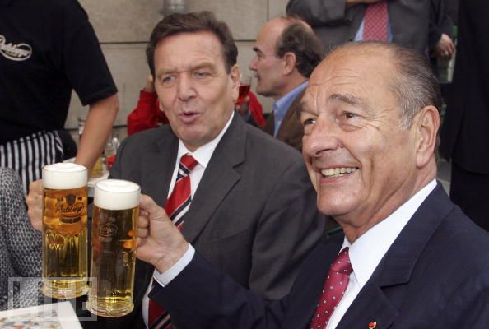
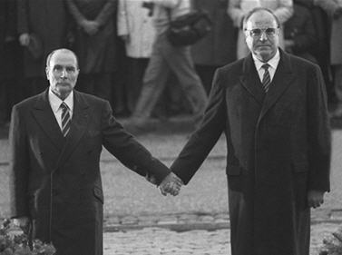
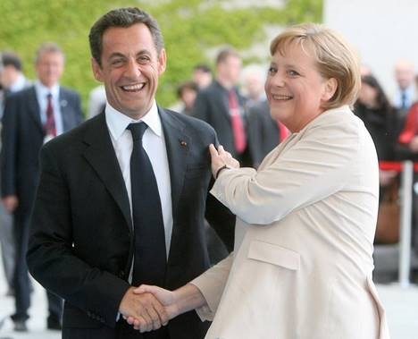
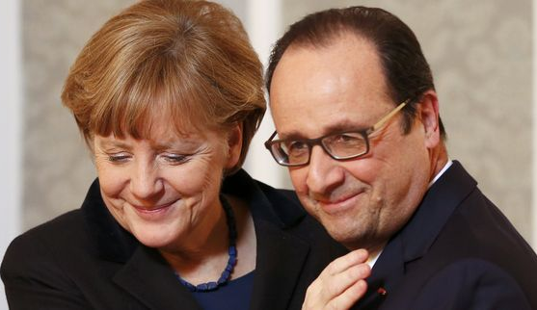
Problémy Eurozóny

Slide 30
Rámec: symetrie a integrace
symetrie
EZ 12
symetrie
OCA-zone
EZ 19
EZ 12
EU 28
OCA(I₁)
OCA-zone
EZ 19
integrace
EU 28
Pokrok v integraci snižuje požadavky na flexibilitu = úroveň OCA se posouvá níže
OCA(I₁)
OCA(I₂)
flexibilita

Slide 31
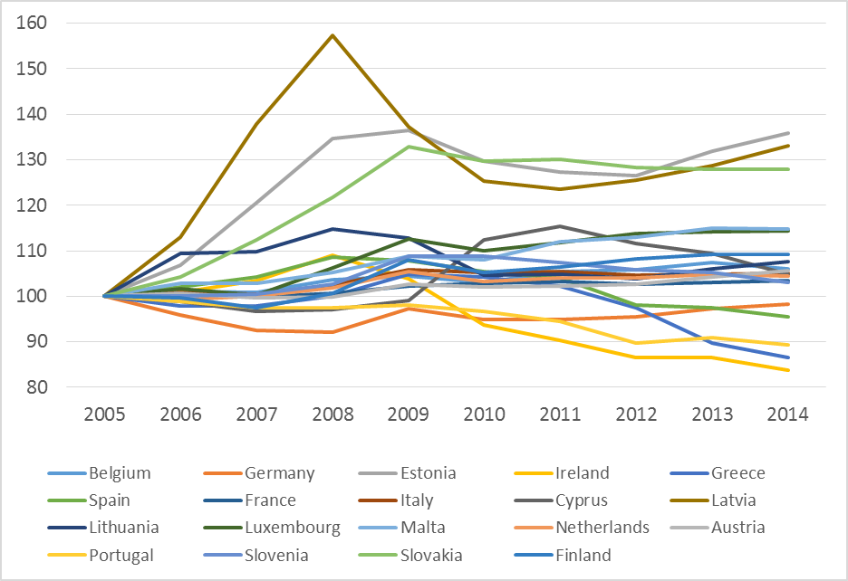
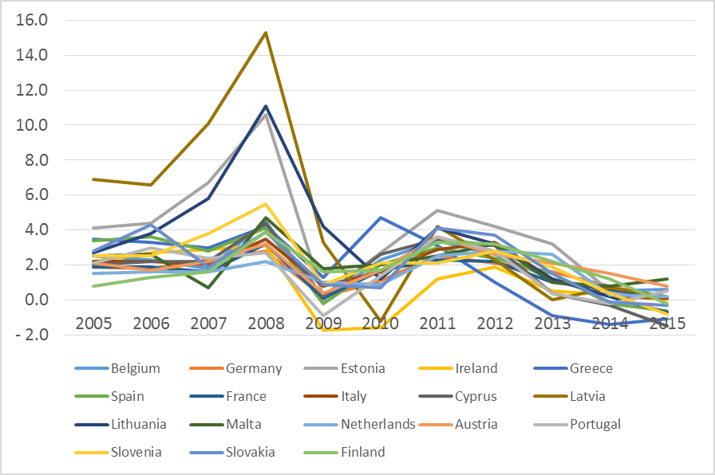
Problémy Eurozóny
Reálný efektivní devizový kurz
Roční inflace (HICP)

Slide 32
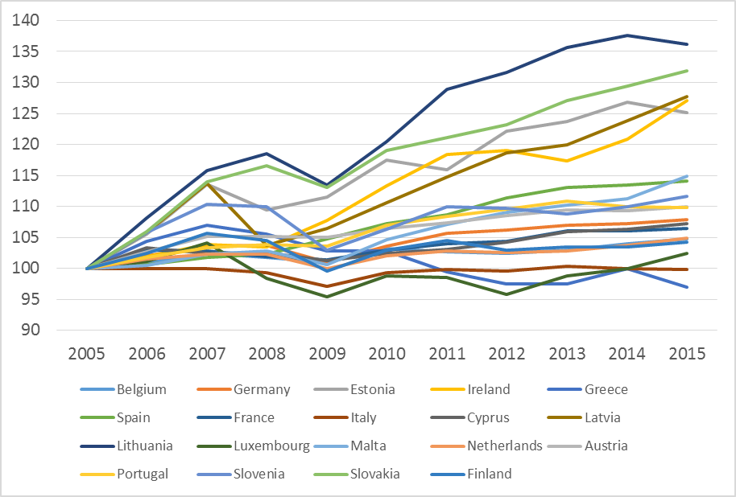
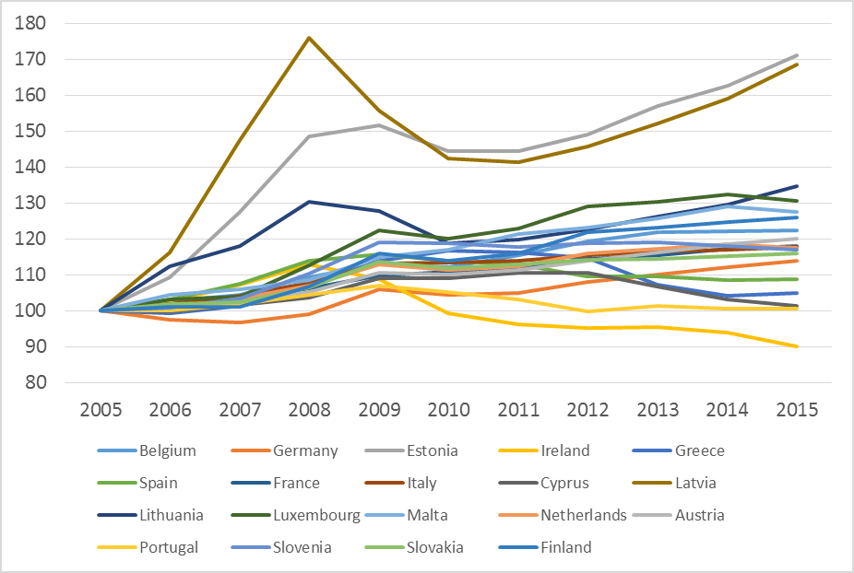
Problémy Eurozóny
Reálná produktivita práce
Nominální mzdové náklady

Slide 33
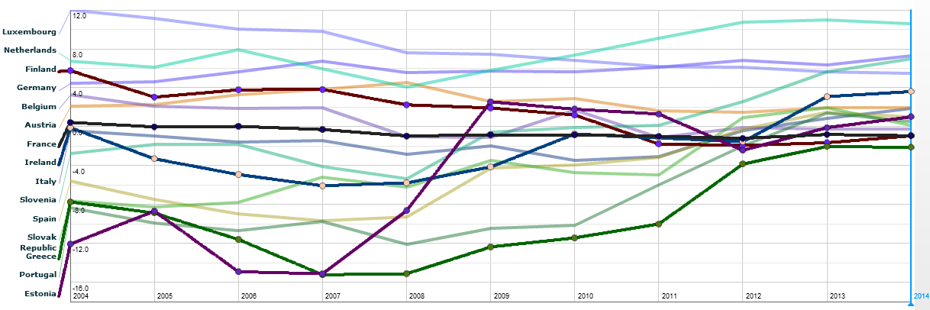
Problémy Eurozóny
Saldo běžného účtu platební bilance na HDP

Slide 34
Eurozóna a finanční krize
Bankovní sektory mnoha zemí ve vážných problémech
  Masivní státní pomoc
Prohlubující se hospodářská krize, nezaměstnanost => tlaky na udržitelnost veřejných financí
Výrazný růst výnosů státních dluhopisů u problémových zemí a závažné problémy s nadměrným zadlužením v některých zemích (PIIGS)
Hlavní problém je ale ztráta konkurenceschopnosti daných zemí
Nový systém regulace a dohledu nad finančním sektorem
Nový záchranný stabilizační fond

Slide 35
Efekt finanční krize na vládní dluh

Slide 36

C KONEC PŘEDNÁŠKYC
DĚKUJI ZA POZORNOST
☺

